Slide 1

OpenStack 高可用之
-- 基础概念
千易雲(北京)教育科技有限公司

Slide 2
内 容
高可用（High Availability 简称 HA）
灾难恢复
HA和DR的关系

Slide 3
高可用
高可用性是指提供在本地系统单个组件故障情况下，能继续访问应用的能力，无论这个故障是业务流程、物理设施、IT软/硬件的故障。最好的可用性， 就是你的一台机器宕机了，但是使用你的服务的用户完全感觉不到。你的机器宕机了，在该机器上运行的服务肯定得做故障切换（failover），切换有两个维度的成本：
RTO （Recovery Time Objective）和 RPO（Recovery Point Objective）。
  RTO 是服务恢复的时间，最佳的情况是 0，这意味着服务立即恢复；最坏是无穷大意味着服务永远恢复不了；
  RPO 是切换时向前恢复的数据的时间长度，0 意味着使用同步的数据，大于 0 意味着有数据丢失，比如 ” RPO = 1 天“ 意味着恢复时使用一天前的数据，那么一天之内的数据就丢失了。因此，恢复的最佳结果是 RTO = RPO = 0，但是这个太理想，或者要实现的话成本太高，全球估计 Visa 等少数几个公司能实现，或者几乎实现。

Slide 4
高可用
对 HA 来说，往往使用共享存储，这样的话，RPO =0 ；同时往往使用 Active/Active （双活集群） HA 模式来使得 RTO 几乎0，如果使用 Active/Passive 模式的 HA 的话，则需要将 RTO 减少到最小限度。HA 的计算公式是[ 1-(宕机时间)/(宕机时间+运行时间)]，我们常常用几个 9 表示可用性：
  2 个9：99% = 1% * 365 = 3.65 * 24 小时/年 = 87.6 小时/年的宕机时间
  4 个9: 99.99% = 0.01% * 365 * 24 * 60 = 52.56 分钟/年
  5 个9：99.999% = 0.001% * 365 = 5.265 分钟/年的宕机时间，也就意味着每次停机时间在一到两分钟。
  11 个 9：几乎就是几年才宕机几分钟。 据说 AWS S3 的设计高可用性就是 11 个 9。

Slide 5
高可用
HA 将服务分为两类：
有状态服务：后续对服务的请求依赖于之前对服务的请求。
无状态服务：对服务的请求之间没有依赖关系，是完全独立的。

Slide 6
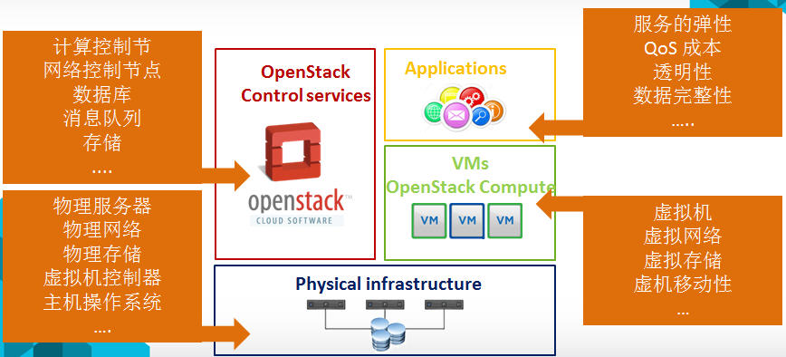
高可用
云环境的HA：
  云环境包括一个广泛的系统，包括硬件基础设施、IaaS层、虚
  机和应用。以 OpenStack 云为例：

Slide 7
高可用
云环境的 HA 将包括：
  应用的 HA
  虚机的 HA
  云控制服务的 HA
  物理IT层：包括网络设备比如交换机和路由器，存储设备等
  基础设施，比如电力、空调和防火设施等
本文的重点是讨论 OpenStack 作为 IaaS 的 HA。

Slide 8
灾难恢复
几个概念：
  灾难（Disaster）是由于人为或自然的原因，造成一个数据中心内的信息系统运行严重故障或瘫痪，使信息系统支持的业务功能停顿或服务水平不可接受、达到特定的时间的突发性事件，通常导致信息系统需要切换到备用场地运行。
  灾难恢复（Disaster Recovery）是指当灾难破坏生产中心时在不同地点的数据中心内恢复数据、应用或者业务的能力。
  容灾是指，除了生产站点以外，用户另外建立的冗余站点，当灾难发生，生产站点受到破坏时，冗余站点可以接管用户正常的业务，达到业务不间断的目的。为了达到更高的可用性，许多用户甚至建立多个冗余站点。
  衡量容灾系统有两个主要指标：RPO（Recovery Point Objective）和 RTO（Recovery Time Object），其中 RPO代表 了当灾难发生时允许丢失的数据量，而RTO则代表了系统恢复的时间。RPO 与RTO越小，系统的可用性就越高，当然用户需要的投资也越大。

Slide 9
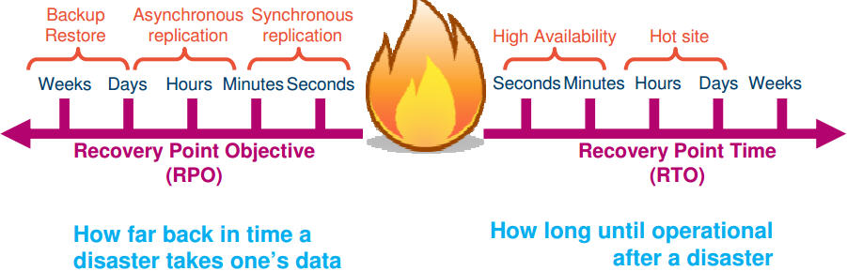
灾难恢复
一幅图读懂灾难恢复

Slide 10
灾难恢复
大体上讲，容灾可以分为3个级别：数据级别、应用级别以及业务级别。
级别 | 定义 | RTO | CTO
数据级 | 指通过建立异地容灾中心，做数据的远程备份，在灾难发生之后要确保原有的数据不会丢失或者遭到破坏。但在数据级容灾这个级别，发生灾难时应用是会中断的。 在数据级容灾方式下，所建立的异地容灾中心可以简单地把它理解成一个远程的数据备份中心。数据级容灾的恢复时间比较长，但是相比其他容灾级别来讲它的费用比较低，而且构建实施也相对简单。 但是，“数据源是一切关键性业务系统的生命源泉”，因此数据级容灾必不可少。 | RTO 最长(若干天) ，因为灾难发生时，需要重新部署机器，利用备份数据恢复业务。 | 最低
应用级 | 在数据级容灾的基础之上，在备份站点同样构建一套相同的应用系统，通过同步或异步复制技术，这样可以保证关键应用在允许的时间范围内恢复运行，尽可能减少灾难带来的损失，让用户基本感受不到灾难的发生，这样就使系统所提供的服务是完整的、可靠的和安全的。 | RTO 中等（若干小时） | 中等。异地可以搭建一样的系统，或者小些的系统。
业务级 | 全业务的灾备，除了必要的 IT 相关技术，还要求具备全部的基础设施。其大部分内容是非IT系统（如电话、办公地点等），当大灾难发生后，原有的办公场所都会受到破坏，除了数据和应用的恢复，更需要一个备份的工作场所能够正常的开展业务。 | RTO 最小（若干分钟或者秒） | 最高

Slide 11
高可用（HA）和灾难恢复（DR）的关系
两者相互关联，互相补充，互有交叉，同时又有显著的区别：
  HA 往往指本地的高可用系统，表示在多个服务器运行一个或多种应用的情况下，应确保任意服务器出现任何故障时，其运行的应用不能中断，应用程序和系统应能迅速切换到其它服务器上运行，即本地系统集群和热备份。HA 往往是用共享存储，因此往往不会有数据丢失（RPO = 0），更多的是切换时间长度考虑即 RTO。
  DR 是指异地（同城或者异地）的高可用系统，表示在灾害发生时，数据、应用以及业务的恢复能力。异地灾备的数据灾备部分是使用数据复制，根据使用的不同数据复制技术（同步、异步、Strectched Cluster 等），数据往往有损失导致 RPO >0；而异地的应用切换往往需要更长的时间，这样 RT0 >0。 因此，需要结合特定的业务需求，来定制所需要的 RTO 和 RPO，以实现最优的 CTO。

Slide 12
高可用（HA）和灾难恢复（DR）的关系
也可以从别的角度上看待两者的区别：
  从故障角度，HA 主要处理单组件的故障导致负载在集群内的服务器之间的切换，DR 则是应对大规模的故障导致负载在数据中心之间做切换。
  从网络角度，LAN 尺度的任务是 HA 的范畴，WAN 尺度的任务是 DR 的范围。
  从云的角度看，HA 是一个云环境内保障业务持续性的机制，DR 是多个云环境间保障业务持续性的机制。
  从目标角度，HA 主要是保证业务高可用，DR 是保证数据可靠的基础上的业务可用。

Slide 13
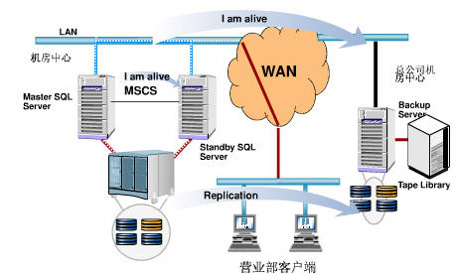
高可用（HA）和灾难恢复（DR）的关系
一个异地容灾系统，往往包括本地的 HA 集群和异地的 DR 数据中心。一个示例如下：

Slide 14
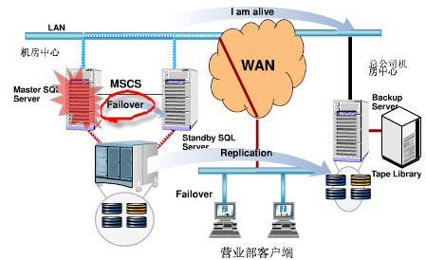
高可用（HA）和灾难恢复（DR）的关系
Master SQL Server 发生故障时，切换到 Standby SQL Server，继续提供数据库服务：

Slide 15
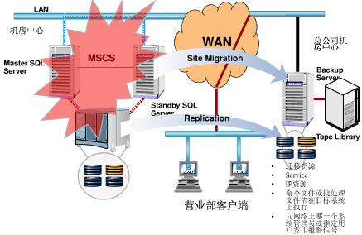
高可用（HA）和灾难恢复（DR）的关系
在主机房中心发生灾难时，切换到备份机房（总公司机房中心）上，恢复应用和服务：

Slide 16
未完待续

